Slide 1






数据挖掘
第八讲· 分类

Slide 2
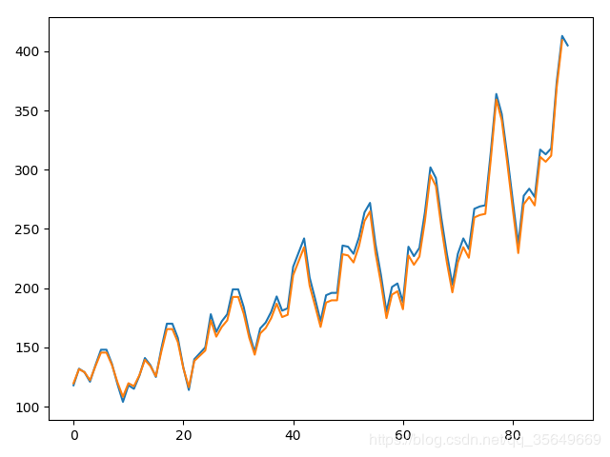
分类问题、预测问题
银行贷款员需要分析数据，搞清楚哪些贷款申请者是“安全的”，银行的“风险”是什么。
医学研究者希望分析癌症数据，预测病人应当接受具体治疗方案的哪一种。
市场经理需要分析数据，以便帮助他猜测具有某些特征的顾客是否会购买计算机。
分类问题
预测类标号
预测问题
预测连续值

Slide 3
分类和预测的典型应用
欺诈检测
针对销售
性能预测
医疗诊断

Slide 4
分类
1
基本概念
2
决策树归纳
3
贝叶斯分类方法
4
逻辑回归
5
模型评估与选择
6
提高分类准确率的技术

Slide 5
什么是分类，什么是预测(1/2)
分类( classification )：构造一个模型或分类器( classifier )来预测类标号。
如贷款的“安全”或“风险”
销售数据的“是”或“否”。
数值预测( numeric prediction )：构造一个连续值函数模型，预测有序值。这种模型是预测器( predator )。
如通用电子预测一位给定的顾客一次销售期间将花多少钱。

Slide 6
什么是分类，什么是预测(2/2)
如何进行分类？
学习步( 训练阶段 )：通过分析训练集来构造分类器。
构成训练集的元组称作训练元组。
每个训练元组属于一个预先定义的类，由称作类标号属性的数据库属性确定。如属性loan_decision。
分类：使用检验元组来评估分类器的准确率；准确率可以接受的话，使用分类器预测类标号。
给定检验集上,分类器的准确率( accurary)是正确分类的检验元组所占的百分比。
6

Slide 7
数据分类过程(1/2)
分类算法
类标号属性是loan_decision,分类器以分类规则的形式给出
训练数据
name | Age | income | loan_decision
sandy | young | low | risky
bill | young | low | risky
caroline | middle_aged | high | safe
rick | middle_aged | low | risky
susan | senior | low | safe
claire | senior | medium | safe
joe | middle_aged | high | safe
…… | …… | …… | ……
分类规则
IF age=young THEN loan_decision = risky
IF income = high THEN loan_decision = safe
IF age = middle_aged AND income = low THEN loan_decision = riskey
……
a)学习：用分类算法分析训练数据
7

Slide 8
数据分类过程(2/2)
分类规则
检验数据
新数据
name | Age | income | loan_decision
Juan | senior | low | safe
Sylvia | middle_aged | low | risky
Anne | middle_aged | high | safe
…… | …… | …… | ……
( John Henry,middle_aged,low )
Loan_decision?
risky
b)分类：检验数据用于评估分类规则的准确率
如果准确率是可以接受的话，规则用于新的数据元组分类

Slide 9
分类
1
基本概念
2
决策树归纳
3
贝叶斯分类方法
4
逻辑回归
5
模型评估与选择
6
提高分类准确率的技术

Slide 10
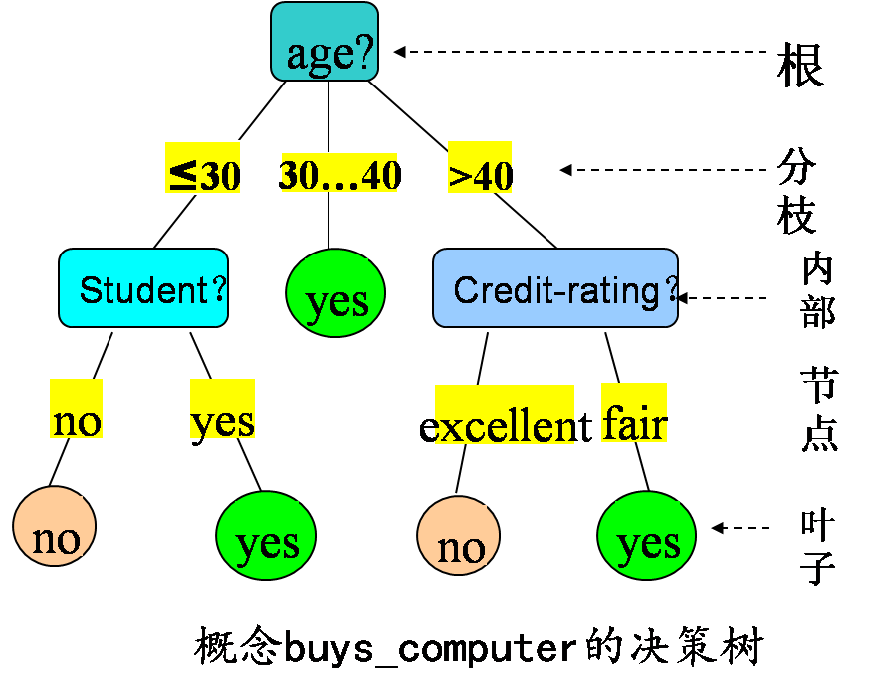
决策树归纳(1/2)
决策树( decision tree ) ：一个类似于流程图的树结构，其中每个内部节点表示在一个属性上的测试，每个分枝代表一个测试输出，而每个树叶节点代表一种类。

Slide 11
决策树归纳(2/2)
基本算法(贪心算法)
以自顶向下递归的分治方法构造
开始时，所有的训练集都在根节点
属性是分类的（连续值的属性预先离散化）
训练集递归地划分到所选择的属性中
属性的选择是基于启发式规则或者统计的度量
(如，information gain)
停止分割的条件
一个节点上的数据都是属于同一个类别
没有属性可以再用于对数据进行分割
分枝中没有元组

Slide 12

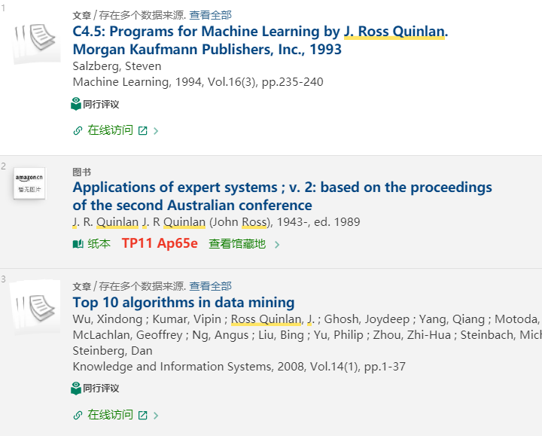
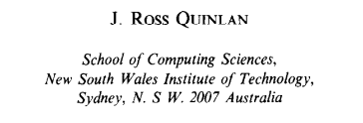
ID3算法：Iterative Dichotomiser（迭代二分器）
J. Ross Quinlan（昆兰）在1975提出的分类预测算法
找到了用信息论中的熵来度量决策树的决策选择过程
其简洁和高效引起了轰动，昆兰称之为ID3

Slide 13
ID3算法局限性
ID3算法提出了新思路，但还有很多值得改进：
没有考虑连续特征，比如长度，密度都是连续值；
采用信息增益大的特征优先建立决策树的节点：在相同条件下，取值多的特征比取值少的特征信息增益大。
比如一个变量有2个值，各为1/2，另一个变量为3个值，各为1/3，其实他们都是完全不确定的变量，但是取3个值的比取2个值的信息增益大。如何校正这个问题呢？
没有考虑缺失值的情况
没有考虑过拟合的问题
昆兰在C4.5算法中改进了上述4个问题。
J.R.Quinlan,c4.5,Programms for Machine Learning,Morgan Kaufmann,1993

Slide 14
Classification And Regression Tree(CART)
CART：一种非常重要的二叉决策树，属于Top Ten Machine Learning Algorithm。
CART算法既可以用于创建分类树（Classification Tree），也可以用于创建回归树（Regression Tree）、模型树（Model Tree），两者在建树的过程稍有差异。
什么时候节点就可以停止分裂了？
直观的情况：当节点包含的数据记录都属于同一个类别时就可以终止分裂了。这只是一个特例，
更一般的情况：计算χ2值来判断分类条件和类别的相关程度。当χ2很小时说明分类条件和类别是独立的，即按照该分类条件进行分类是没有道理的，此时节点停止分裂。注意这里的“分类条件”是指按照GINI_Gain最小原则得到的“分类条件”。

Slide 15
由训练元组归纳决策树的基本算法(1/3)
算法：Generate_decision_tree。由数据划分D的训练元组产生决策树。
输入：
D，称为数据划分，初始是训练元组和对应类标号的集合；
attribute_list，候选属性的集合；
attribute_selection_method,一个确定“最好”地划分数据元组为个体类的分类准则的方法。由分裂属性和分裂点或者分裂集合组成。
输出：一棵决策树

Slide 16
由训练元组归纳决策树的基本算法(2/3)
方法
创建一个节点N; // 代表D中的训练元组
if D中的元组都是同一类C then
返回N作为叶节点，以类C标记；
if attribute_list 为空 then
返回N作为叶节点，标记为D中的多数类;//多数表决
使用attribute_selection_method (D, attribute_list)，找出“最好”的splitting_criterion；
用splitting_criterion标记节点N；//标记为节点上的测试
if splitting_attribute是离散值的并且允许多路划分 then //不限于二叉树
attribute_list←attribute_list-splitting_attribute;//删除划分属性

Slide 17
由训练元组归纳决策树的基本算法(3/3)
for splitting_criterion 的每一个输出 j //划分元组并对每个划分产生子树
设D_{j}是D中满足输出j的数据元组的集合；//一个划分
if D_{j} 为空 then
加一个树叶到节点N，标记为D中的多数类；
else
加一个由Generate_decision_tree( Dj ，attribute_list）返回的节点到节点N；
end for
返回N；

Slide 18
根据分裂准则划分元组的三种可能性
划分情况
例子
A?
color?
orange
a)
…a_{v}
red
green
a1
a2
blue
A?
income?
b)
A<=split_point
A>split_point
<=42000
>42000
A∈S_{A} ?
color∈{red,green} ?
c)
yes
no
yes
no
根据分裂准则划分元组的三种可能性，设A是分裂属性：
a)如果A是离散值，则对A的每个已知值产生一个分枝；
b)如果A是连续值，对应于A<=split_point和A>split_point，分别产生两个分枝；
c)如果A是离散值，且要求二叉树，测试A∈S_{A}，其中S_{A}是A的分裂子集。

Slide 19
例子(1/2)
AllElectronics 顾客数据库训练数据元组（训练集）
RID | AGE | INCOME | STUDENT | CREDIT_RATING | CLASS:BUYS_COMPUTER
1 | <=30 | high | no | fair |  | no
2 | <=30 | high | no | excellent |  | no
3 | 31..40 | high | no | fair |  | yes
4 | >40 | medium | no | fair |  | yes
5 | >40 | low | yes | fair |  | yes
6 | >40 | low | yes | excellent |  | no
7 | 31..40 | low | yes | excellent |  | yes
8 | <=30 | medium | no | fair |  | no
9 | <=30 | low | yes | fair |  | yes
10 | >40 | medium | yes | fair |  | yes
11 | <=30 | medium | yes | excellent |  | yes
12 | 31..40 | medium | no | excellent |  | yes
13 | 31..40 | high | yes | fair |  | yes
14 | >40 | medium | no | excellent |  | no

Slide 20
例子(2/2)
“buys_computer” 的决策树
age?
≤30
overcast
30…40
>40
student?
yes
credit rating?
no
yes
excellent
fair
no
yes
no
yes

Slide 21
属性选择度量
属性选择度量是一种分裂准则，是将给定类标记的训练元组“最好”地划分成几个类的启发式方法。
又称分裂规则：因为它们决定给定节点上的元组如何分裂
具有最好度量得分的属性将被选作给定元组的分裂属性
三种流行的属性选择度量
信息增益（ information gain ）
增益率（ Gain Ratio ）
Gini指标

Slide 22
信息增益(1/2) (ID3/C4.5)
设D为训练集，假定类标号属性有m个不同的值，定义m个不同的类C_{i}，i=1,2,…m。设C_{i,D}是D中C_{i}类元组的集合，|D|和| C_{i,D} |分别是D和C_{i,D}中元组的个数。
对D中的元组划分所需的期望信息量为：
其中，p_{i}是D中元组属于类C_{i}的概率，用|C_{i, D}|/|D| 估计。Info(D)也是识别D中元组的类标号所需要的平均信息量。

Slide 23
信息增益(2/2)
假设使用属性A将把D分成 V份{D1,D2 , …, Dv}，在此划分后，为得到准确的分类还需要多少信息呢？这个量由下式度量：
Info_{A}(D)是基于按A划分后对D的元组正确分类所需要的期望信息，还需要的期望信息越小，划分的纯度越高。
信息增益就是原来所需的信息量( 基于类比例 )与新的需求量( 对A划分后 )之间的差值。即是：
选择具有最高信息增益Gain(A)的属性A作为节点N的分裂属性，使得完成元组分类还需要的信息量最小。

Slide 24
使用信息增益进行决策树归纳(1/3)
AllElectronics 顾客数据库训练数据元组（训练集）
RID | AGE | INCOME | STUDENT | CREDIT_RATING | CLASS:BUYS_COMPUTER
1 | <=30 | high | no | fair |  | no
2 | <=30 | high | no | excellent |  | no
3 | 31..40 | high | no | fair |  | yes
4 | >40 | medium | no | fair |  | yes
5 | >40 | low | yes | fair |  | yes
6 | >40 | low | yes | excellent |  | no
7 | 31..40 | low | yes | excellent |  | yes
8 | <=30 | medium | no | fair |  | no
9 | <=30 | low | yes | fair |  | yes
10 | >40 | medium | yes | fair |  | yes
11 | <=30 | medium | yes | excellent |  | yes
12 | 31..40 | medium | no | excellent |  | yes
13 | 31..40 | high | yes | fair |  | yes
14 | >40 | medium | no | excellent |  | no

Slide 25
使用信息增益进行决策树归纳(2/3)
使用信息增益进行属性选择
Class P: buys_computer = “yes”
Class N: buys_computer = “no”
Compute the entropy for age:
表示：“age <=30” 在14个元组中有5个，且2个是属 于yes，3个属于 no.

Slide 26
使用信息增益进行决策树归纳(3/3)
因此
类似的，
由于age在属性中具有最高信息增益，故选作分裂属性。节点N用age标记，并对于age的每个取值生长出一个分枝。然后元组据此划分。

Slide 27
决策树
age?
≤30
overcast
30…40
>40
student?
yes
credit rating?
no
yes
excellent
fair
no
yes
no
yes

Slide 28
连续值属性的信息增益
属性A的值是连续的，如何确定“最佳”分裂点？
首先，将A的值按递增序排序；
相邻值的中点看作可能的分裂点；
如： (a_{i} + a_{i+1})/2 是值a_{i}和a_{i+1}之间的中点
使A具有最小期望信息需求的点选作A的分裂点；
分裂
D₁是满足A ≤ split_point 的元组的集合；
D₂是满足A > split_point 的元组的集合；

Slide 29
增益率(C4.5)
信息增益倾向于选择具有大量值的属性
C4.5 ( ID3的后继 ) 使用增益率 ( gain ratio ) 来克服这个问题，它使用 “分裂信息 ( split information )” 值将信息增益规范化
选择具有最大增益率的属性作为分裂属性
例如：

Slide 30
Gini指标(CART)1/2
Gini 指标：度量数据划分D ( 训练元组 ) 的不纯度
p_{j} 是D中元组属于C_{j}类的概率
基于A的二元划分，将D划分为D1和D2， D的Gini指标为
不纯度降低 为
对于离散属性：选择产生最小Gini指标的取值子集作为分裂子集；对于连续属性，选择产生最小Gini指标的点作为分列点。

Slide 31
Gini指标(CART)2/2
例如：D中有9个元组属于类 buys_computer = “yes”，5个属于“no”
假设属性 income 将D划分为 10个元组满足D1: {low, medium} ，4个元组满足D2：{high}
类似地，对income的其它划分方法，以及对其余属性的划分算出Gini指标；选择产生最小的Gini指标的子集作为分裂子集。

Slide 32
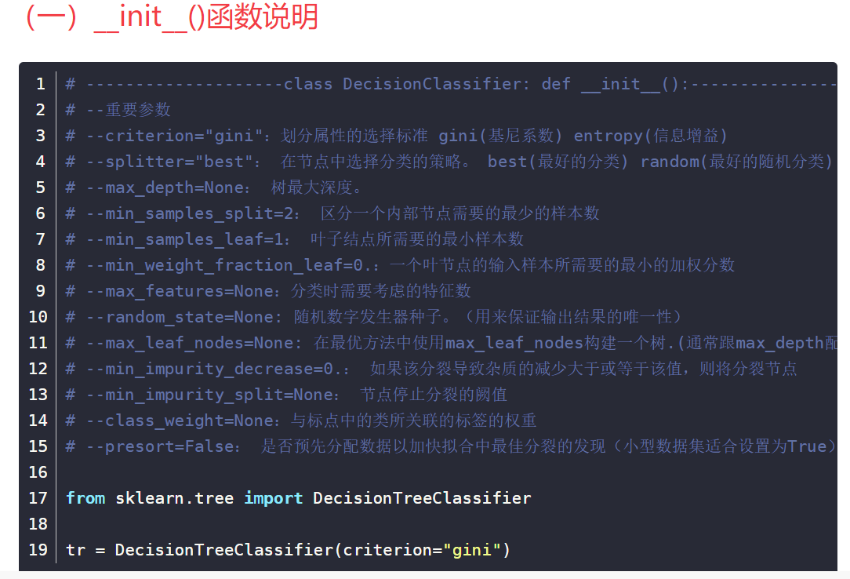
Sklearn CART 参数

Slide 33
属性选择度量比较
三种度量方法在实践中可以得到较好的结果，但并非是无偏的
信息增益
偏向于多值属性
增益率
倾向于不平衡的分类，其中一个划分比其他划分小得多
Gini指标
偏向于多值属性
当类的数量很大时会有困难
倾向于相等大小的划分和纯度
其他属性选择度量
如： CHAID，C-SEP，G-statistics等

Slide 34
树剪枝
过度拟合 ( overfit )
由于数据中的噪声和离群点，许多分枝反映的是训练数据中的异常
预测的准确性比较差
树剪枝的两种方法
先剪枝 ( prepruning )：提前停止树的构造；如果划分一个节点的元组导致低于预定义阈值的分裂，则给定子集的进一步划分将停止
难点：选择一个适当的阈值比较困难
后剪枝 ( postpruning ) ：先生成完整的树，然后进行修剪；通过删除节点的分枝并用树叶替换它而剪掉给定节点的子树。树叶用被替换的子树中最频繁的类标记。
使用另一个测试集来判断哪棵是“最佳修剪树”

Slide 35
树剪枝例子
A1?
A1?
yes
no
yes
no
A2?
类B
A2?
A3?
yes
no
yes
no
yes
no
类A
类B
类A
A4?
A5?
A4?
yes
no
yes
no
yes
no
类A
类B
类B
类A
类A
类B
一棵未剪枝的决策树和它的剪枝后的版本

Slide 36
可伸缩性与决策树归纳(1/7)
对大规模数据进行分类
伸缩性：当训练集的数据量增大的时候，算法能保持一定的速度（或对几百万记录和几百个属性进行训练的时候，能够达到一定的速度）
高速缓存、主存、硬盘
SLIQ
SPRINT
RainForest
BOAT: Bootstrapped Optimistic Algorithm for Tree construction

Slide 37
可伸缩性与决策树归纳(2/7)
SLIQ和SPRINT的共性
强调可伸缩性，可对非常大的训练集进行决策树归纳
能处理分类属性和连续值属性
使用预排序技术，对驻留磁盘的数据进行预排序
使用新的数据结构

Slide 38
可伸缩性与决策树归纳(3/7)
SLIQ算法的数据结构
属性表(attribute list)：驻留磁盘，每个属性一个表
属性值
索引
类表(class list)：驻留主存，单个
类标签
指向树中的节点
索引

Slide 39
可伸缩性与决策树归纳(4/7)
----------------------------------------------------------------------------------------
RID AGE STUDENT CREDIT_RATING CLASS:BUYS_COMPUTER
----------------------------------------------------------------------------------------
38 no excellent yes
26 no excellent yes
35 no fair no
49 no excellent no
----------------------------------------------------------------------------------------
SLIQ分类算法数据结构示例
驻留磁盘 驻留内存
0
CREDIT_RATING | RID
excellent | 1
excellent | 2
excellent | 4
fair | 3
… | …
AGE | RID
26 | 2
35 | 3
38 | 1
49 | 4
… | …
RID | BUYS_COMPUTER | NODE
1 | YES | 5
2 | YES | 2
4 | NO | 3
3 | NO | 6
… | … | …
1
2
3
4
5
6

Slide 40
可伸缩性与决策树归纳(5/7)
SPRINT分类算法数据结构示例
CREDIT_RATING | BUYS_COMPUTER | RID
Excellent | YES | 1
excellent | YES | 2
excellent | NO | 4
fair | NO | 3
… | … | …
AGE | BUYS_COMPUTER | RID
26 | YES | 2
35 | NO | 3
38 | YES | 1
49 | NO | 4
… | … | …
属性表结构和SLIQ不同

Slide 41
可伸缩性与决策树归纳(6/7)
RainForest算法-数据结构
AVC-集：节点n包含的所有记录在某个属性上的投影，其中该AVC-集包括了属性的不同值在每个类别上的计数。
AVC：属性---值---类标号
AVC-组群:一个节点n上所有的AVC -set的集合
AVC-组群所占用的内存空间远远小于数据库所实际占用的空间。
AVC-set的所占内存的大小正比于对应属性的不同值个数
AVC-组群并不是数据库信息的简单的压缩，它只是提供了建立决策树需要的信息
AVC-组群可以放入内存，此算法具有良好的可伸缩性！

Slide 42
可伸缩性与决策树归纳(7/7)
AVC-组举例
Training Examples
AVC-set on Student
student | Buy_Computer
 | yes | no
yes | 6 | 1
no | 3 | 4
AVC-set on income
AVC-set on
credit_rating
AVC-set on Age
income | Buy_Computer
 | yes | no
high | 2 | 2
medium | 4 | 2
low | 3 | 1
Age | Buy_Computer
 | yes | no
<=30 | 2 | 3
31..40 | 4 | 0
>40 | 3 | 2
Credit rating | Buy_Computer
 | yes | no
fair | 6 | 2
excellent | 3 | 3

Slide 43
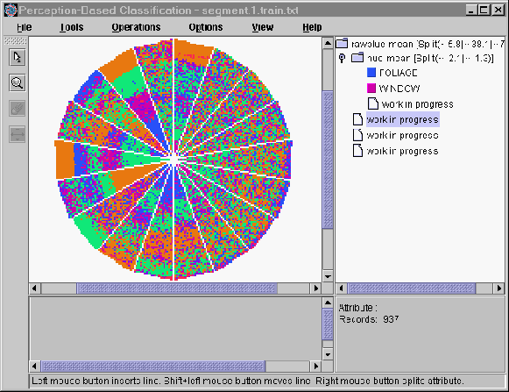
决策树归纳的可视化挖掘-PBC
基于感知的分类： Perception-Based Classification (PBC)
基于多维可视化技术的交互方法，允许用户在构建决策树时候加入数据的背景知识；
使用基于像素的方法观察具有类标号信息的多维数据
把多维数据映射为d个扇形的圆
优势：
获得大约相同的准确率，构建的决策树更小！
Notes:
每个数据对象的一个属性值被映射到一个着色的像素，表示该对象的类标号；
每个扇区代表一个属性；
数据交互窗口：所有考察数据的各个扇形
知识交互窗口：显示已经构建的决策树
允许用户指定多个分裂点，可以长出多个分支
构建树：数据交互窗口观察，选择分裂属性和分裂点；决策树在知识窗口扩展，用户选择一个结点，指定一个类标号，或者可视化该结点的训练数据，直到每个树叶都被指定一个类标号。

Slide 44
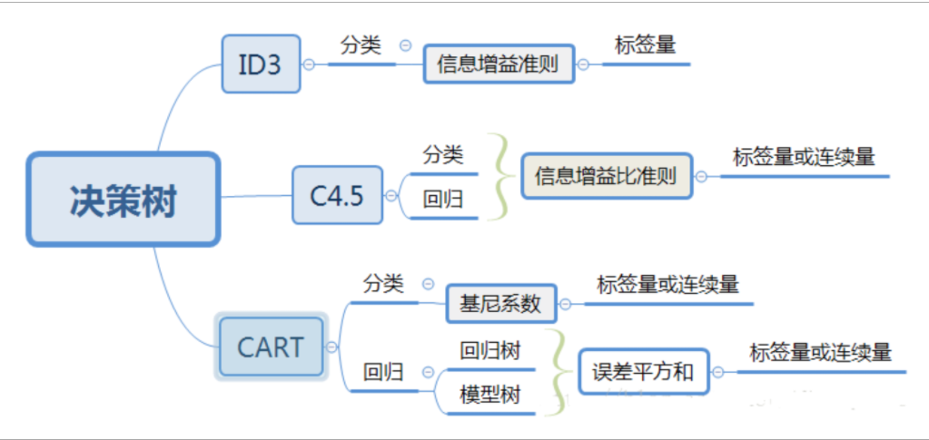
决策树小结

Slide 45
分类
1
基本概念
2
决策树归纳
3
贝叶斯分类方法
4
逻辑回归
5
模型评估与选择
6
提高分类准确率的技术

